Slide 1
Insuffisance mitrale Pr Ag Foudad Hocine Maitre de conférences A Service de cardiologie. Hôpital militaire Constantine 2019/2020

Slide 2
PLAN
Définition
Rappel anatomique
Physiopathologie
Etiologies
Mécanisme
Clinique
Examens complémentaires
Complications
Traitement
Take home message

Slide 3
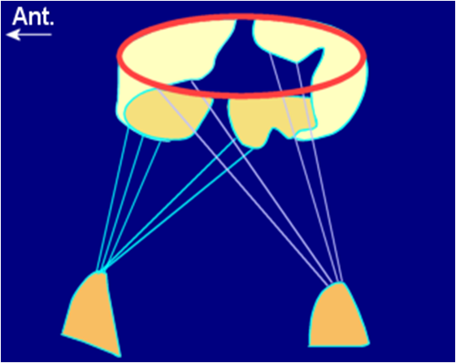
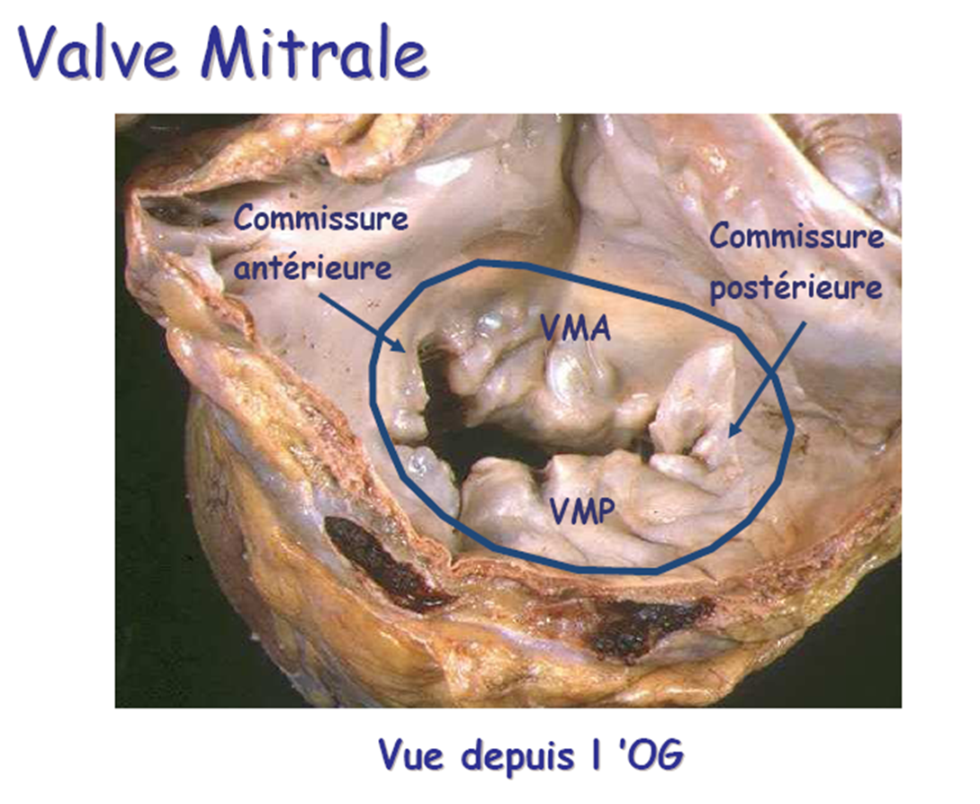
1/ Définition
Reflux anormal du sang du VG vers l’OG en systole par default d’étanchéité de la valve mitrale
2/ Rappel anatomique
4 éléments:
Le voile mitral
L’anneau mitral
Les cordages tendineux
Les muscles papillaires

Slide 4
Physiopathologie
A/ IM chronique
1) conséquences d’amont :
Dilatation OG : troubles du rythme : ACFA +++,
Thromboses OG / embolies
↑ Pression capillaire : dyspnée, insuffisance cardiaque gauche
↑ Pression pulmonaire : HTAP post-capillaire passive
↑ Résistances pulmonaires : HTAP précapillaire active
↑ Pression Ventriculaire droite : insuffisance Cardiaque droite (phase terminale tardive)

Slide 5
Hyperpression OG
Répercussion en aval de l’IM
chronique
Hyperpression Veines P
Hyperpression Capillaire P
OG
HTAP passive
OD
HTAP active
VD
VG
IVD

Slide 6
2) Conséquences en aval
Surcharge volumétrique du VG → dilatation du VG → dilatation anneau mitral → maladie autoentretenue. Fonction systolique est longtemps conservée → Décompensation une fois les mécanismes adaptatifs dépassés.
B/ IM aiguë
1) Conséquences en amont
Surcharge volumétrique aigue de l’OG → OAP hémodynamique avec insuffisance cardiaque globale aiguë , L'OG est peu dilatée, généralement en rythme sinusal.
2) Conséquences d'aval
le VG n'est pas dilaté (ou modérément). Sa cinétique est exagérée.

Slide 7
Etiologies
IM chronique
RAA : Rétraction / calcifications des VM et des cordages
mouvements valvulaires réduits
souvent associée à un RM ou autre valvulopathie.
IM dégénératives : atteintes du tissu conjonctif. 2 formes :
a) dégénérescence myxoïde ou maladie de Barlow: sujet jeune (femmes ++), excès de tissu valves épaissies, prolapsus mitral
b) dégénérescence fibroélastique: sujet âgé, valves fines, cordages longs , risque de rupture de cordages

Slide 8
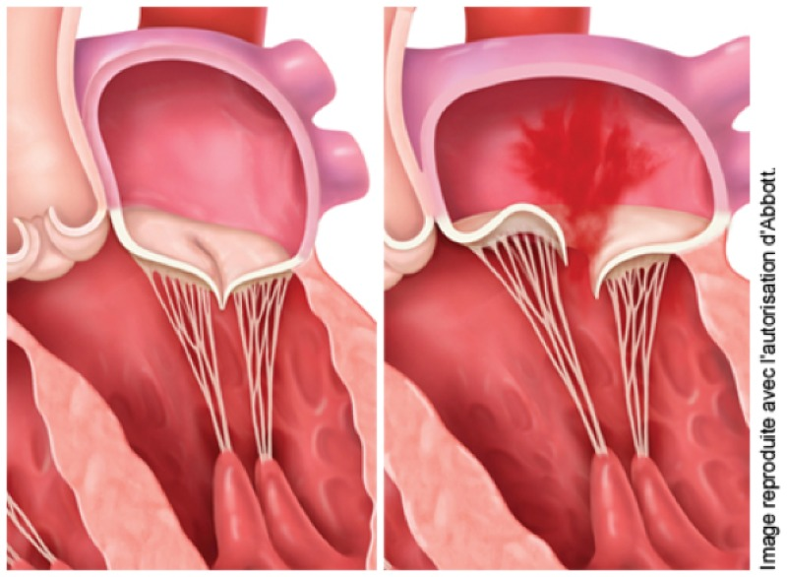
IM dégénératives

Slide 9
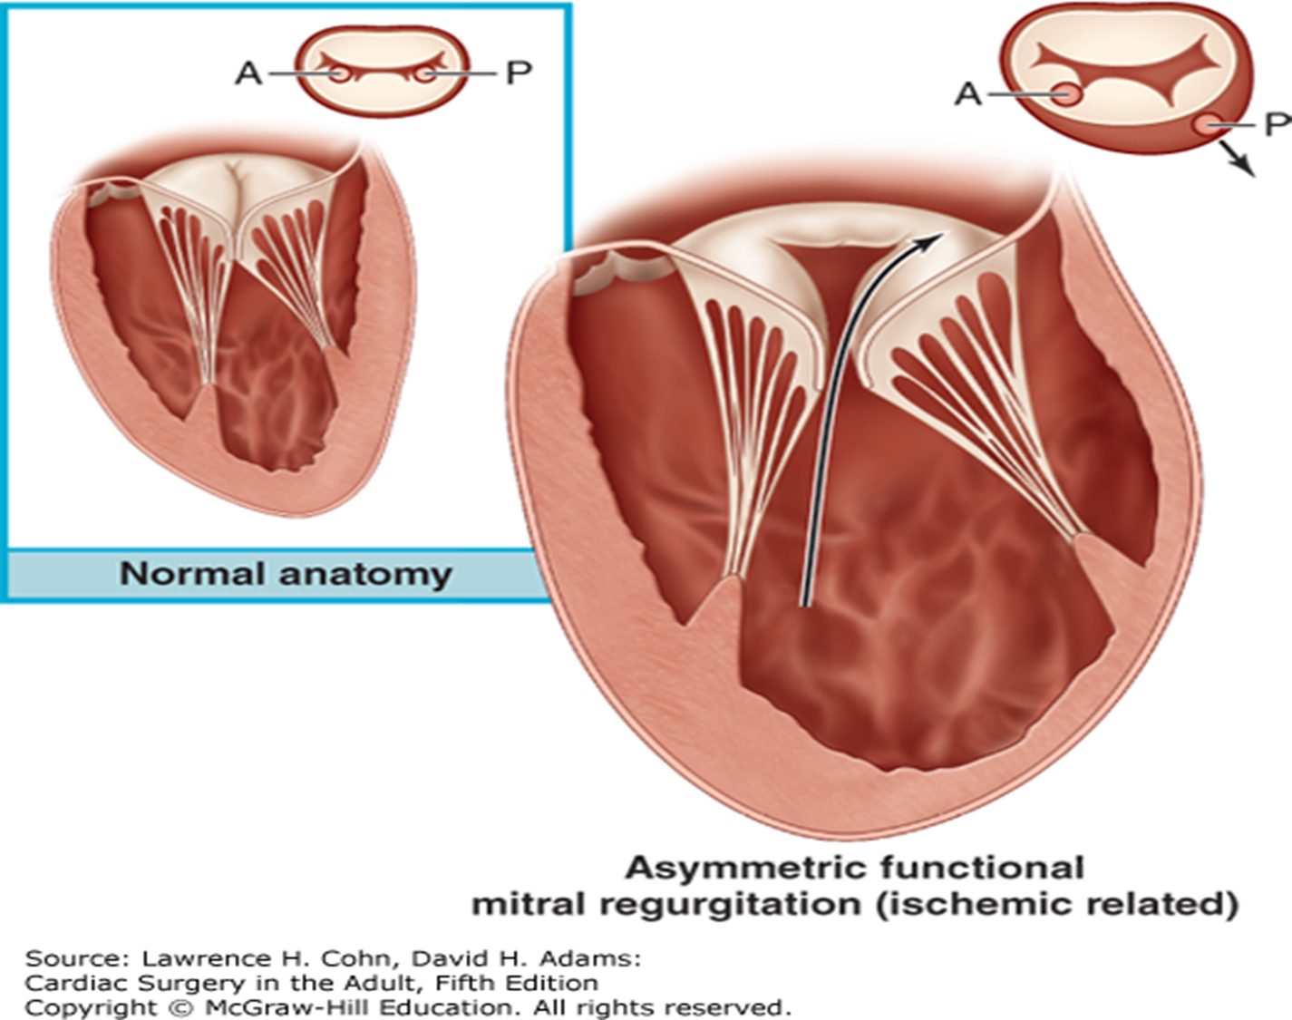
Ischémique : par dysfonction du pilier (hypokinésie ou akinésie).
Fonctionnelle = anneau mitral dilaté par la dilatation du VG
IM fonctionnelle

Slide 10
IM aiguë = lésion aigue de la valve / cordage/ pilier
Endocardite infectieuse (rupture, mutilation, perforation)
Rupture de cordage dégénérative
Rupture de pilier (post IDM)
Traumatique (iatrogène surtout : post CMP)

Slide 11
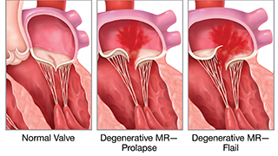
Rupture de cordage dégénérative

Slide 13
Mécanisme : Classification de Carpentier
Type I : mouvement valvulaire normaux
Perforation valvulaire (Endocardite)
Dilatation de l’anneau (IM fonctionnelle)
Type II : mouvement valvulaire exagéré
Prolapsus valvulaire mitral (IM dégénérative chronique)
Rupture de cordage (IM dégénérative aigue/ endocardite)
rupture de pilier (IM ischémique aigue)
Type III : mouvement valvulaire diminué
RAA(IM rhumatismale)
Ischémie/ restriction (IM ischémique chronique)

Slide 14
Clinique
A- IM chronique
1) Signes fonctionnels : longtemps bien tolérée
- dyspnée d ’effort qui s’aggrave progressivement - dyspnée décubitus
palpitations (FA)
Asthénie / fatigabilité
Complications : ACFA, IC, endocarde…
Douleur thoracique et IC aigue : Syndrome de rupture (cordage ou pilier)
2) Signes physiques
stade avancé : déviation en bas et en dehors du choc de pointe
auscultation cardiaque + + + : (décubitus latéral gauche)

Slide 15
Souffle d ’IM :
siège : pointe / irradiation : aisselle G / intensité variable / timbre : en jet de vapeur / chronologie : Holosystolique
Signes de gravité
Galop protodiastolique (B3) : signe d’IC.
Roulement diastolique (RM fonctionnel)
Éclat du B2 au foyer pulmonaire (HTAP)
- Auscultation pulmonaire : souvent normale ou signes d ’IVG
. Crépitants bilatéraux aux bases
. Crépitants diffus
. épanchement pleural

Slide 16
B- IM aiguë
D’emblée mal tolérée si importante : subOAP ou OAP - souffle IM + B3
EXAMENS COMPLEMENTAIRES
Radio de thorax
- normale si IM minime ou modérée
- dilatation de l ’OG et du VG + hypervascularisation pulmonaire
De face :
↑ de l’ index cardiothoracique (ICT> 0.5)
arc inférieur gauche allongé (dilatation VG)
arc moyen gauche convexe et débord arc moyen droit (dilatation OG)
signes d’hypervascularisation pulmonaire

Slide 17
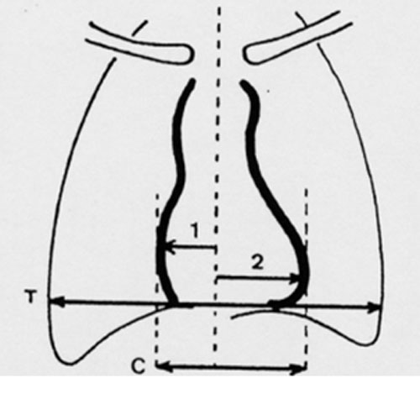
AO
VCS
Radiographie normale du thorax
Silhouette cardiaque et calcul de l’ICT
AP
OD
VG

Slide 18
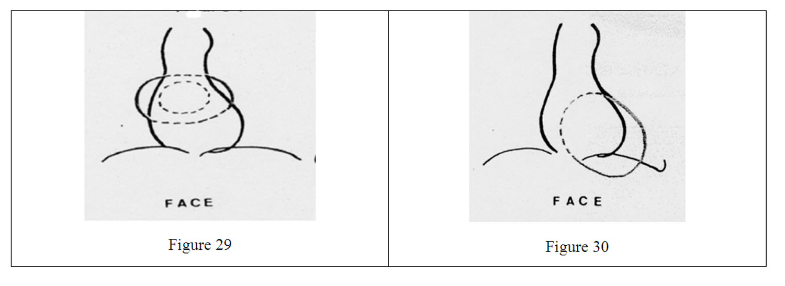
Dilatation OG
Dilatation VG

Slide 19
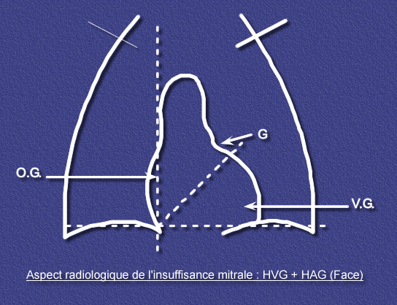

Slide 20
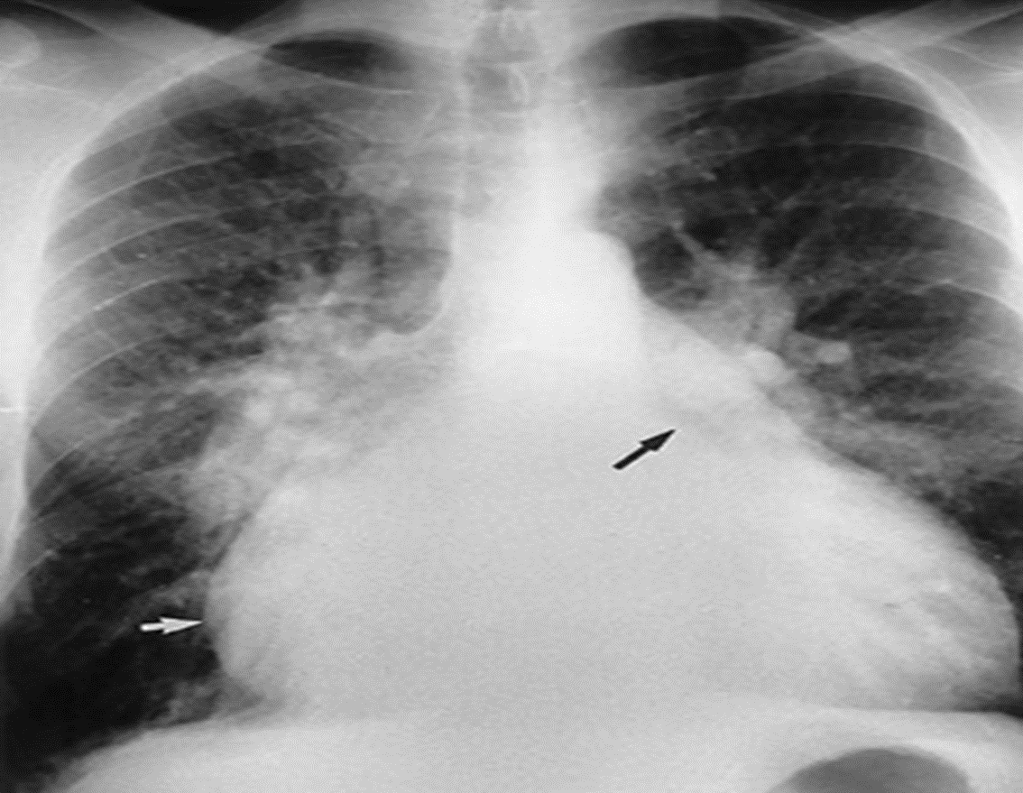
double contour droit
double bosse de l'arc moyen gauche
allongement de l'arc inférieur gauche
Cardiomégalie

Slide 21
2) ECG
longtemps normal
IM importante : HAG + HVG ± troubles de rythme auriculaire : ESA, ACFA
HVG
- ± déviation axiale gauche
- Sokolow ≥ 35 mm
- Troubles de repolarisation : ondes T négatives en précordiales gauches

Slide 22
3) Echocardiographie Doppler
Diagnostic positif ( Doppler)
Diagnostic étiologique
Diagnostic quantitatif (Doppler) : IM sevrée si
SOR ≥ 40 mm² / VR ≥ 60ml/battement
Retentissement sur VG (+ + +) et sur OG el la pression artérielle pulmonaire
Echocardiographie transoesophagienne :
Facilite détermination mécanisme et quantification

Slide 23
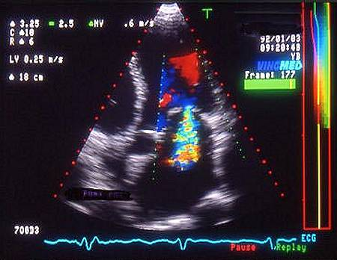
Diagnostic positif ( Doppler)

Slide 24
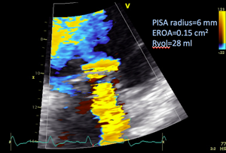
Diagnostic quantitatif (Doppler) calcul de la SOR

Slide 25
4) Exploration hémodynamique : si on envisage chirurgie : CORONAROGRAPHIE (âge ; FRCV ; angor; dysfonction VG)
Classification de Sellers.
Ao
VG
OG
Classification de Sellers

Slide 26
Complications
Troubles du rythme supraventriculaire ++ (AC/FA)
ventriculaire
Embolies périphériques : AVC, ischémie aigue MI…
IVG / OAP + + + / insuffisance cardiaque globale
Endocardite + +
Morts subites rares

Slide 27
TRAITEMENT
1) Prévention endocardite infectieuse : n’est plus indiquée selon les dernières recommandations
2) Formes mineures ou modérées sans retentissement hémodynamique → surveillance
3) IM sévère
a) TRT insuffisance cardiaque : diurétique + dérivés nitrés (inotropes + si PAS basse)
b) TRT troubles du rythme auriculaire : anticoagulant + ralentisseurs de la FC (digoxine)

Slide 28
TRT chirurgical
CHIRURGIE
- plastie si possible +++++++ : mortalité et morbidité à moyen et long termes plus basses
- Sinon : remplacement valvulaire
On répare la valve sans la remplacer: PLASTIE ++
On remplace la valve
Bioprothèse
Valve mécanique

Slide 29
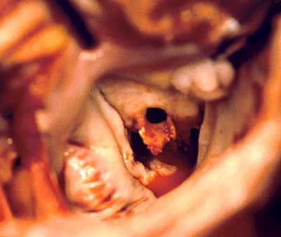
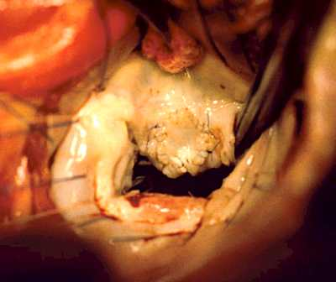
Plastie Mitrale
Réparation de la valve native. Pas de métal. Pas de nécessité d’anticoagulant au long cours

Slide 30
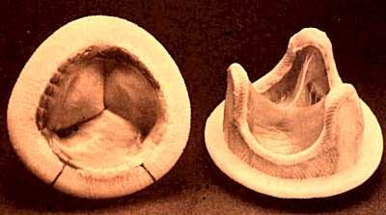
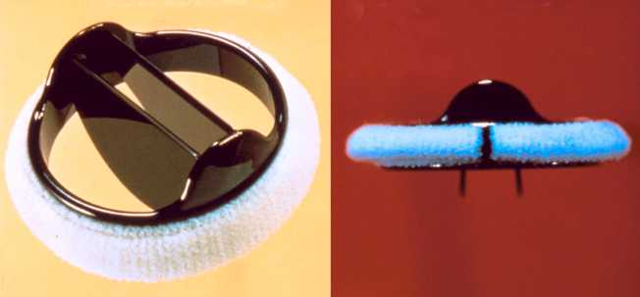
Remplacement valvulaire
Bioprothèse
Prothèse mécanique
Pas d’AVK au long cours
usure ± en 8 a 15 ans
Pas d’usure
Nécessité d’un Trt AVK

Slide 31
Mitraclip
Traitement non chirurgical de l’IM
La procédure est indiquée pour l’IM significative et symptomatique ayant plusieurs comorbidités avec une espérance de vie de plus de 2 ans
La procédure se fait sous anesthésie générale en salle d’hémodynamie. Le cœur bat normalement pendant la procédure
L’intervention consiste à introduire un cathéter (24 french) via la veine fémorale jusqu’à l’oreillette droite avec cathétérisme transeptal
Le traitement consiste à pincer ensemble, le feuillet postérieur et le feuillet antérieur de la VM, à l’aide d’une micro-pince afin de réduire le reflux du sanguin

Slide 32
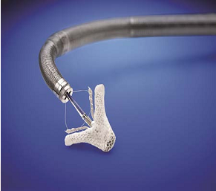
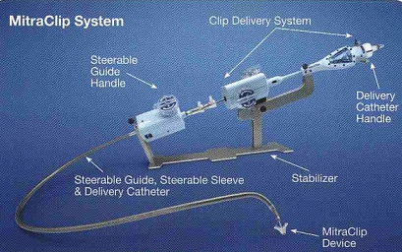

Slide 33
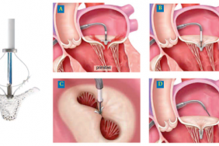

Slide 34
INDICATIONS
IM sévère symptomatique
IM sévère asymptomatique avec dysfonction VG (FEVG ≤ 60 %)
IM sévère asymptomatique avec dilatation importante du VG
(DTSVG ≥ 45 mm)
IM sévère asymptomatique avec HTAP (PAPS > 50 mm Hg) ou
ACFA
IM sévère symptomatique avec dysfonction VG sévère
(FE < 30%)
IM sévère symptomatique inopérable ou à risque chirurgical élevé
Absence des critères suscités
Plastie si possible
Remplacement valvulaire
TRT médical
transplantation
Mitraclip
Surveillance

Slide 35
INSUFFISANCE
MITRALE
L’IM réalise un reflux anormal du sang du VG vers l ’OG en systole
IM aigue : rupture de pilier (IDM),rupture de cordage (dégénérative, endocardite), perforation de valves (endocardite)
IM aigue : OG et VG non dilatés → OAP et insuffisance cardiaque aigue
IM chronique : RAA , dégénérative, ischémique , fonctionnelle.

Slide 36
IM chronique : dilatation OG et VG → HTAP → IC chronique
Symptômes : IM chronique → dyspnée d’aggravation progressive, IM aigue → OAP
Signes physique : souffle IM , signes de gravité (B3 , roulement diastolique , éclat de B2)
ECG = HAG + HVG ± troubles du rythme ( ESA , ACFA )
TTX = dilatation VG et OG + retentissement pulmonaire
L’échocardiographie confirme le diagnostic (doppler couleur), évalue le degré de sténose (SOR et VR) , précise le retentissement.

Slide 37
Les complications : rythmiques (ACFA ++) , embolie, hémodynamiques (IC,OAP), endocardite
TRT médical : ACFA ( AVK ± TRT ralentisseur) - OAP / IC : diurétique + dérivés nitré ± digoxine - prévention de l’endocardite +/-
IM sévère symptomatique ou asymptomatique ( avec dysfonction VG , dilatation importante du VG , HTAP , ACFA) → plastie ou RVM .
IM sévère symptomatique inopérable ou à risque chirurgical élevé : Mitraclip
Sinon : TRT médical et surveillance.

